Slide 1
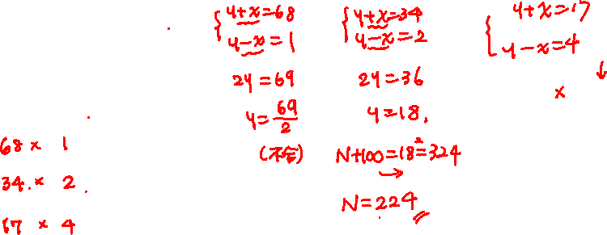
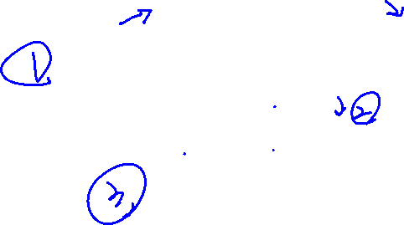
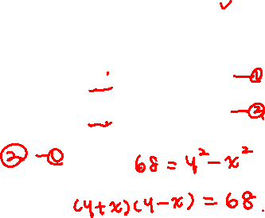

平方差公式與因數
設 N 為一個整數。若 N 加上 32 為一個整數的平方，而 N 加上 100 則為另一個整數的平方。
試求 N 的所有可能值。 【106 高雄市數學競賽】
1. 加減消去法
2. 平方差公式
3. 因數、倍數定義
學生練習
一個正整數減去 45 後是一個整數的平方，這個正整數加上 44 後也是一個整數的平方，則此正整數為何?
解答：1981
Notes:
[讀題]
我們來看這一題，設 N 為一個整數。
若 N 加上 32 為一個整數的平方，
先用式子將他記起來，
N + 32 = 某個整數 用 x 表示好了，的平方。
而 N 加上 100 則為另一個整數的平方，
也就是 N + 100 = 另一個整數，用 y 表示好了，的平方。
試求 N 的所有可能值。
[消去 N]
從這兩式看出，要求 N 就是要找到 x 或 y 是多少，
而這兩個式子都有 N，兩式相減可以先消掉它。
就來減掉看看，這是第一式、這是第二式。
100 比 32 大，老師用第二式減第一式。
等號左邊，N 被減掉了，100 – 32 等於 68，
等於等號右邊 y^2 – x^2。
看到平方相減，就會想到 可以寫成 (y + x)(y – x) 會等於 68。
[利用因數倍數寫出聯立方程式]
因為 x、y 都是整數，相加、相減後也還是整數，
整數相乘等於 68 ，根據因數的定義，
y + x 和 y – x 都是 68 的因數，
有哪些數呢?
68 x 1、34 x 2、17 x 4，
總共有 6 個因數，
這個 68 x 1 的意思就是 y + x = 68 而且 y – x = 1，
這是二元一次聯立方程式，就可用消去法，求 x 或 y ，
看到一個是 加 x，一個是減 x，
相加就會消掉 x，得到 2y = 69，y = 69/2，不是整數，所以不合理。
再看下一組可能性，
y + x = 34、y – x = 2，
一樣的 相加 消去 x，得到 2y = 36，y = 18，
他是整數了，將他帶入到剛剛的第二個式子，
就可以知道 N + 100 = 18^2 = 324，移項，就得到 N = 224。
還有一種可能性，y + x = 17、y – x = 4，
這跟第一組聯立方程式一樣，解出來的 x、y 都不是整數，
詳細的過程老師就不做給同學看了。
所以這題的答案就只有 N = 224。
同學可能會有疑問，在剛剛解題過程中，
為什麼老師都預設 y + x 比 y – x 大呢?
如果 x 是負數，就會反過來，
因為這題是要求 N，
就算 x、y 都是負數，平方後，不會影響 N 的答案，
所以老師就不另外再強調了。
[重點整理]
最後我們來整理一下剛剛的解題關鍵<動>，在看這類題目的時候，
適當的用未知數來將式子寫出，在思考的時候會比較具體。
從這兩式看到都有 N，先利用加減消去法(1) 消掉 N，設法求 x、y 。
接著看到 平方相減，就聯想到平方差公式(2)
又看到整數相乘等於 68，想到因數倍數的定義(3)，將 68 的因數寫出來。
就會有 x、y 的聯立方程式，解聯立就可以求得 x、y 了。
學生練習只是改數字，請同學練習思考囉

